Slide 1
3.3 verbrandingswarmte

Slide 2
Verbrandingswarmte
Verbrandingswarmte = warmte die opgewekt wordt door het verbranden van brandstoffen.
= een stofeigenschap van een brandstof
vast -> kJ/kg
gas -> kJ/m³
Fossiele brandstof = aardolie, steenkool, aardgas

Slide 3
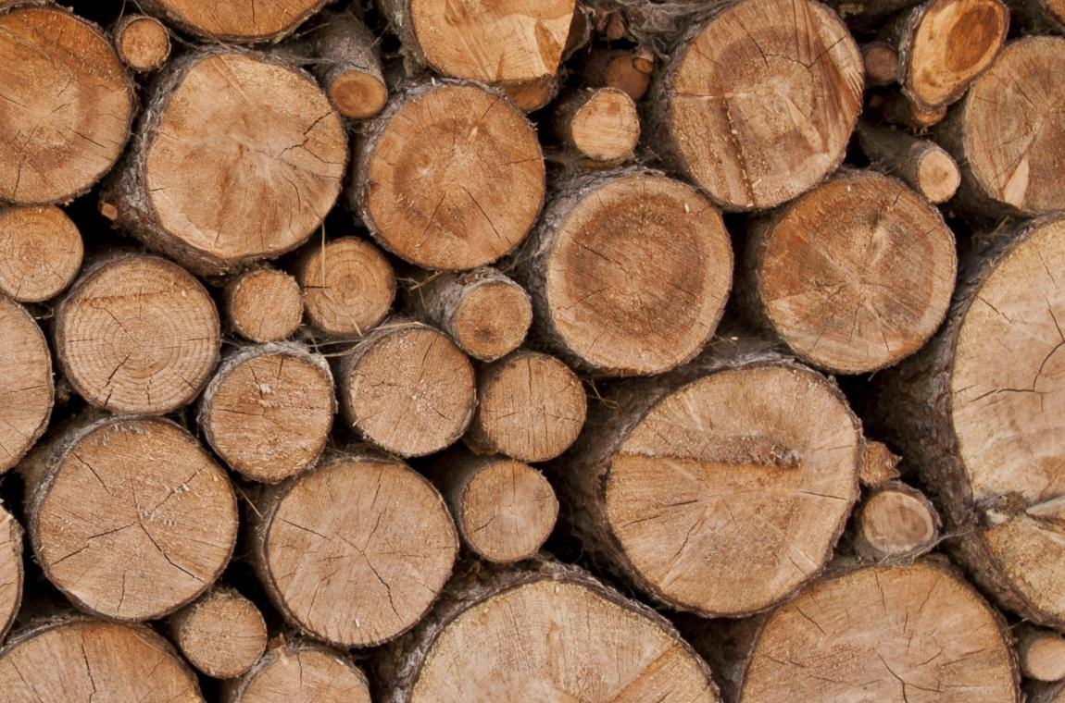
brandstoffen
Hout is geen fossiele brandstof.
Hout -> C₆H₁₀O₅
Bij verbranding is vuur te zien, dus er zijn brandbare gassen.
Wat er als laatste, gloeiend overblijft is houtskool (Koolstof = C)

Slide 4
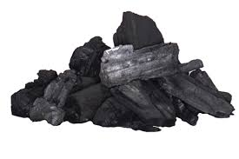
Houtskool = een overblijfsel van het verbranden van hout.
Houtskoolbranderij = hout verwarmen zonder zuurstof en gassen, waardoor houtskool overblijft.
Cokes = eindproduct na thermolyse van steenkool.

Slide 5
Voedsel
Voedsel bestaat uit C_{x}H_{y}O_{z}.
Via ademhaling krijgen we zuurstof (O₂) binnen.
C_{x}H_{y}O_{z} (s) + O₂ -> CO₂ (g) + H₂O (g)
Koolstofdioxide (CO₂) en water (H₂O) ademen we uit.
Dit gebeurt bij 37°C en gebeurd met behulp van enzymen en noemen we een langzame verbranding.

Slide 6
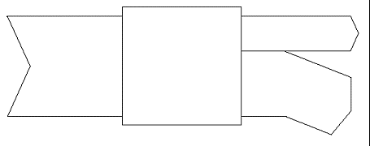
Rendement
De nuttig gebruikte hoeveelheid energie.
Warmte lichaam
Verbrandingswarmte
voedsel
Warmte naar omgeving

